Slide 1
使用 google colab 進行 Social GAN 實作練習
107370134 林紀緯
108AB0008 江大衞
108820016 郭梓琳

Slide 2
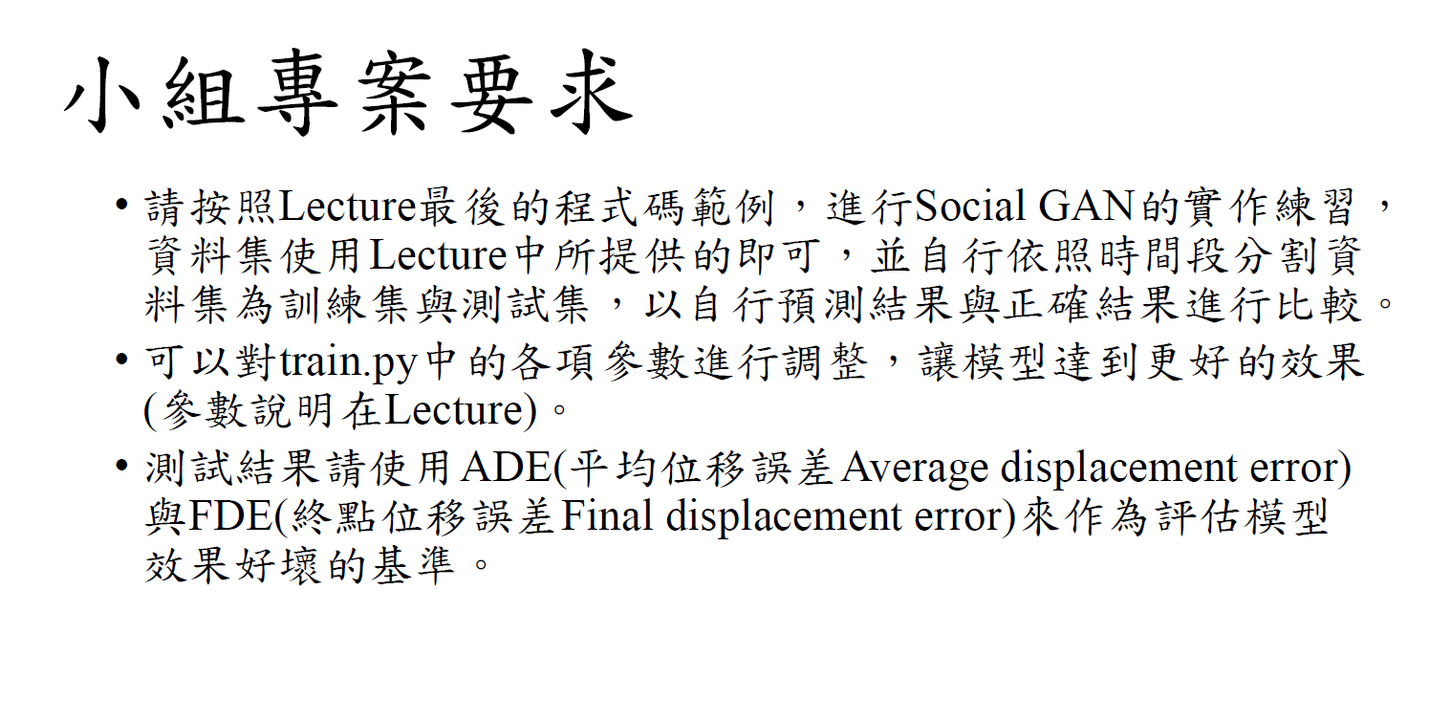
小組專案需求

Slide 3
SOCAIL GAN 簡單介紹
GAN 的概念主要是有一方製作產品，另一方判定好壞，不斷巡迴測試後，產生出最優秀的產品。
核心有兩模型，生成模型、判別模型。
生成模型產生產品給判別模型判斷，判別模型判斷好壞，生成模型要不斷的讓判別模型判定是好產品，判別模型目標則是判斷生成模型的產品都是壞產品，透過這樣不斷精進就會使產生出來的產品達到最佳。

Slide 4
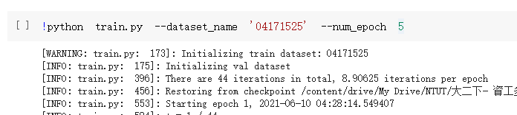
初版 SOCIAL GAN 程式執行結果
num_epoch 從原本係數預設的 50 改成 5
怕 colab 執行太久，執行完成的 model 如果不能用就很不方便。

Slide 5
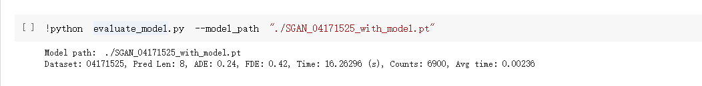
初版 SOCIAL GAN 程式執行結果
ADE 達到 0.24
FDE 達到 0.42
不確定這兩個值是否為很棒的數值，因此我們修改係數，在 train 一次

Slide 6
終版 SOCIAL GAN 增加參數並進行訓練
g_learining_rate 我們比預設在更低，希望生成模型可以調整得更仔細
g_steps 比預設更高，讓生成模型更多的微調更精準
d_learining_rate 同第一項，不過這次我們調整的是判別模型
d_steps 同第二項，不過這次我們調整的是判別模型
num_epochs 比一開始高 100 倍，希望能讓 ADE、FDE 更仔細

Slide 7
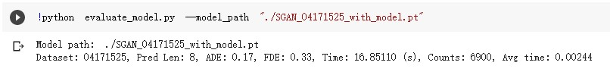
終版 SOCIAL GAN 增加參數並進行訓練
ADE 達到 0.17
FDE 達到 0.33
比初版更好，整體來說誤差都減少 0.1！

Slide 8
討論分析
g_learining_rate 生成模型學習比率越低，誤差能更小
g_steps 生成模型步數越高，誤差能更小
d_learining_rate 同第一項，不過這是判別模型
d_steps 同第二項，不過這次是判別模型
num_epochs 次數越高，誤差能更小

Slide 9
討論分析
生成模型與判別模型的 step 越高、learning_rate 越高，都會讓誤差變低
num_epoch 越高，也會讓誤差變更低
但誤差變更低的代價是訓練模型會慢更多
初版模型只需要 2hr，終版模型則需要 6hr
如果需要準確的去判斷所有誤差時，我們則需要讓所有的係數都變高，如果我們只需要做簡單預測方向時，我們可以讓係數稍微低些，使模型訓練速度更快。

Slide 10
遇到的困難點
我們必須改變 train.py 中的 dataset_name，預設是 “A00”，要改成我們雲端 dataset 資料夾中的檔案名稱。
這點助教的 PPT 沒有說，我們花了一點時間查看 train.py 才得出此結果。
除此之外，這次並沒有其他困難點！助教的 PPT 這次的詳細！謝謝助教。

